Slide 1
Дієприслівниковий зворот
Що таке дієприслівник?
Що таке дієприслівниковий зворот?
Що ми знаємо про дієприслівникові звороти?
(є одним членом речення – обставиною; відокремлюється комою на письмі)
Тремтить жайворонок, сіючи свої пісні на землю.
Сіючи свої пісні на землю, тремтить жайворонок.
Жайворонок, сіючи свої пісні на землю, тремтить у повітрі.

Slide 2
Зауважте!
НЕ відокремлюємо комами дієприслівниковий зворот:
якщо він є фразеологізмом
Хлопчик слухав затамувавши подих.
Годі вже сидіти склавши руки!
якщо перед зворотом є підсилювальна частка і(й)
Можна робити добрі справи і не чекаючи похвали.
якщо зворот виступає в ролі однорідного члена і приєднується єднальним сполучником
Автобус їхав швидко і не зупиняючись на зупинках.

Slide 3
Правильне введення дієприслівникового звороту в речення
Додаткова дія, названа дієприслівником, повинна стосуватися в реченні того ж діяча, що й дія, названа присудком.
- Виходячи з кімнати, світло автоматично вимикається.
+Коли я виходжу з кімнати, світло автоматично вимикається.
Не може мати дієприслівникового звороту односкладне безособове речення.
- Перебуваючи в Парижі, хочеться відвідати Ейфелеву вежу.
+ Перебуваючи в Парижі, ми хочемо відвідати Ейфелеву вежу.

Slide 4
Перевір себе
Знайдіть речення з граматичними помилками.
Не знаючи куди піти, я тихо поповз у густу малину.
Тихо курликаючи, відлітали журавлі.
Причаївшись у малині, мене наздогнав бабин крик.
Мандруючи горами, учнями було зібрано колекцію рослин.
Готуючись до ЗНО, ретельно повторюються винятки з правил.

Slide 5
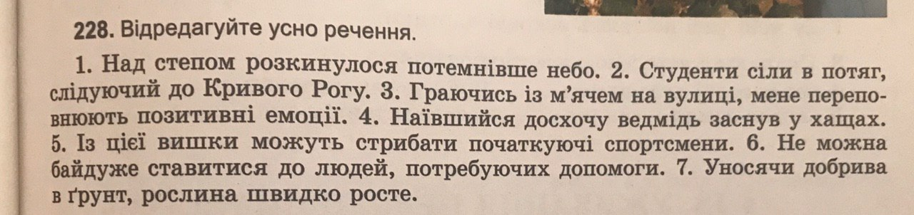
Домашнє завдання
Виконати вправу

Slide 6

Дякую за увагу!

